Slide 1
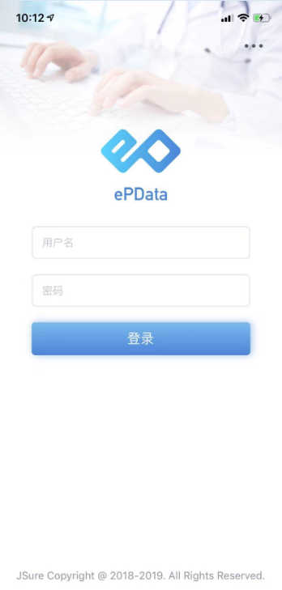
香橘乳癖宁胶囊II期临床研究
ePData APP使用手册
(受试者）
捷信医药
2019-116

Slide 2
目录
CONTENTS
01
功能简介
02
APP流程说明

Slide 3
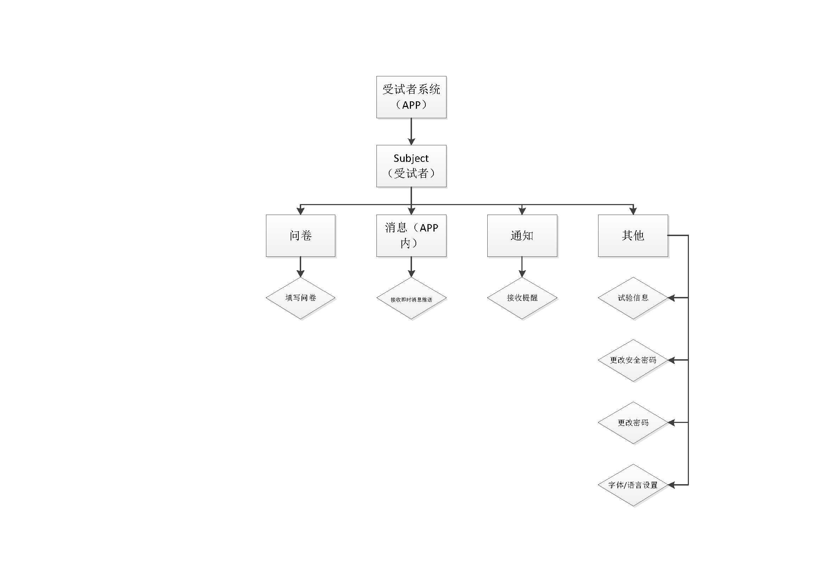
功能简介
01
用药情况
疼痛强度评估
不适感记录
月经情况
受试者自诉数据采集工具

Slide 4

APP流程说明
02
角色：受试者

Slide 5


01
APP—受试者
下载安装
02
首次登录，修改密码
03
设置PIN码
用药情况
疼痛强度评估
月经情况
不适感记录

Slide 6
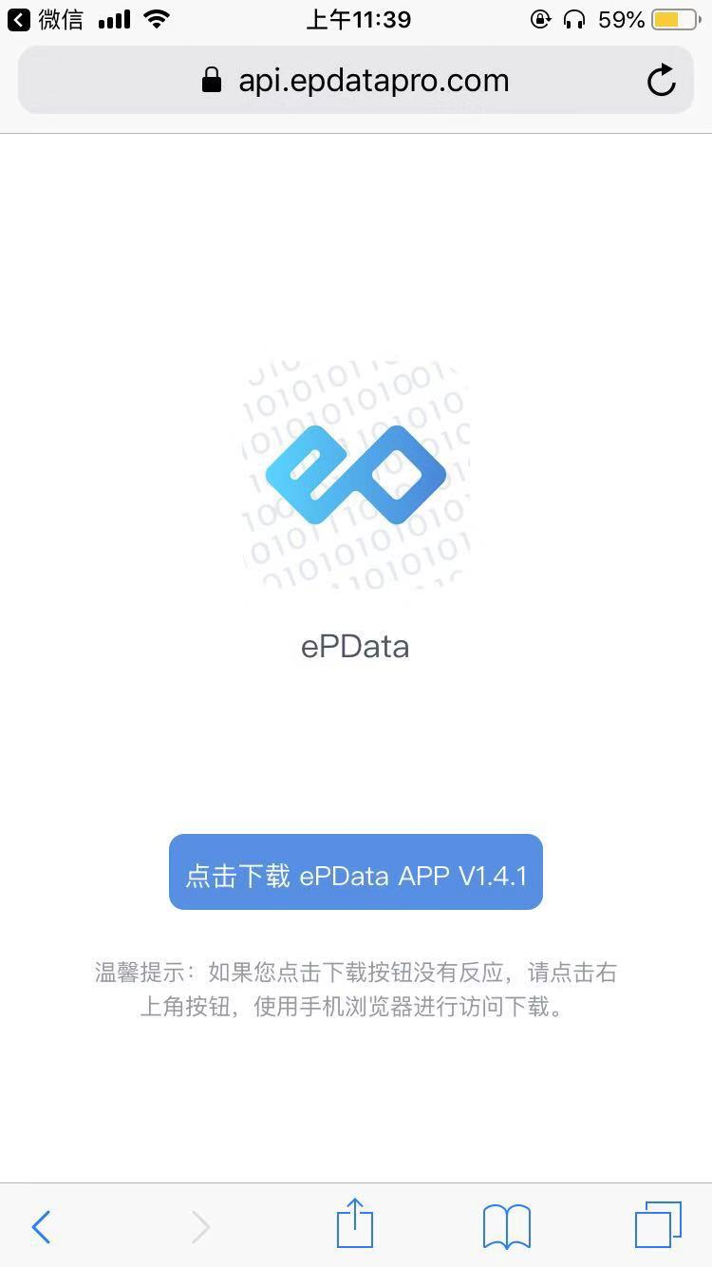
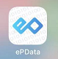
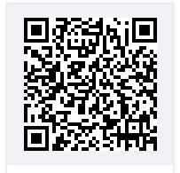
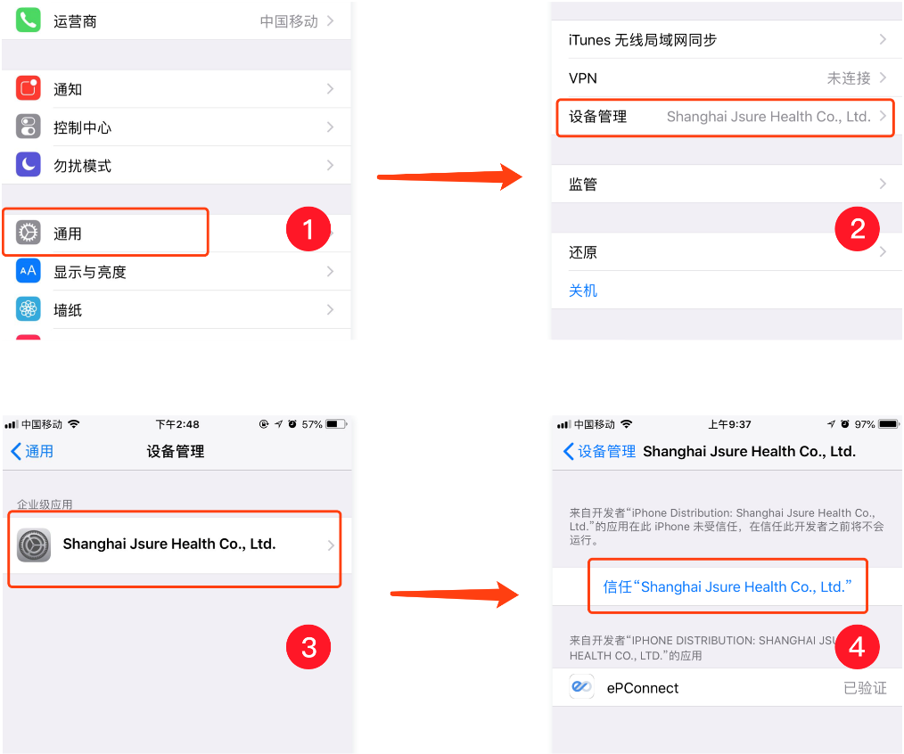
APP—下载安装
扫码下载
1
根据项目APP下载二维码，用手机扫码跳转到下载页面，点击下载按钮，跳出安装确认弹窗，点击安装即可
APP授信（IOS）
2
进入手机设置里面的通用界面，点击设备管理，选择企业级应用“Shanghai Jsure Health Co.,Ltd.,”点击信任并确认，即可完成授信（ios系统），安卓手机无需此操作
使用环境
3
安卓手机：安卓系统5.0以上；苹果手机：IOS系统10.0以上

Slide 7
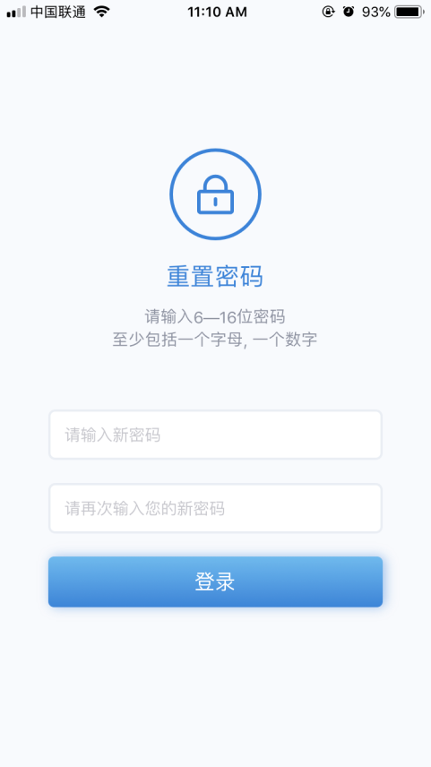
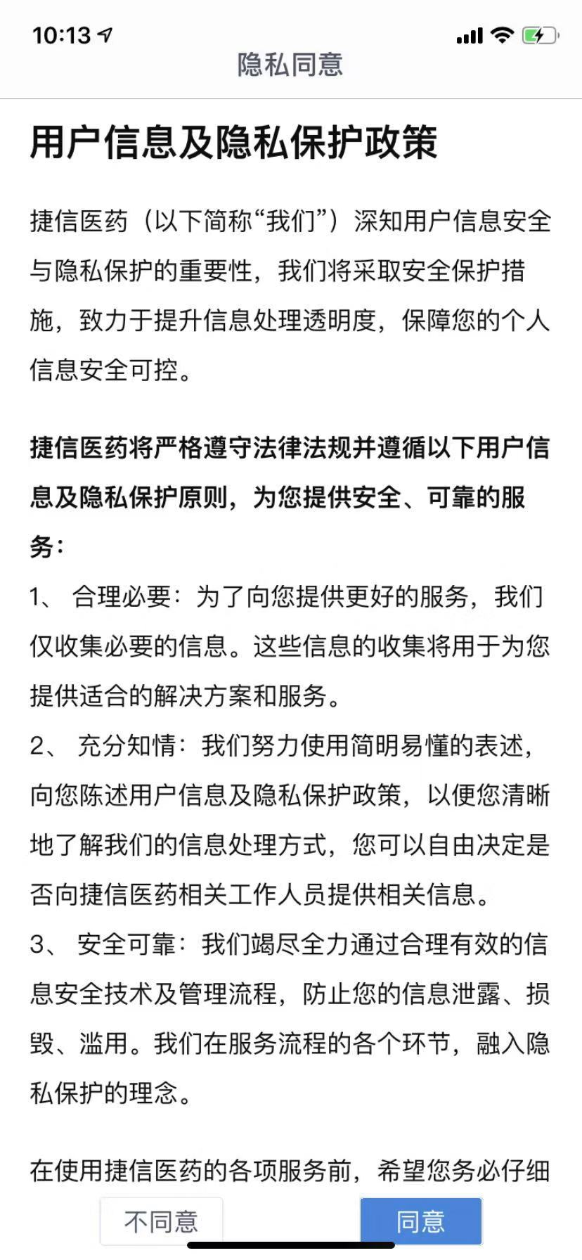
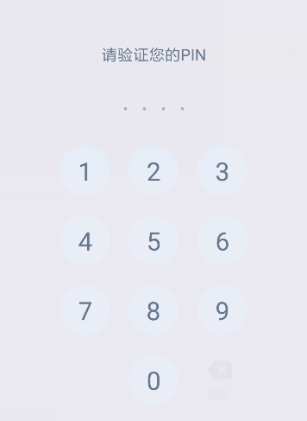
APP—登录
STEP1
STEP2
STEP3
STEP4
首次登录
密码重置
知情同意
PIN设置

Slide 8
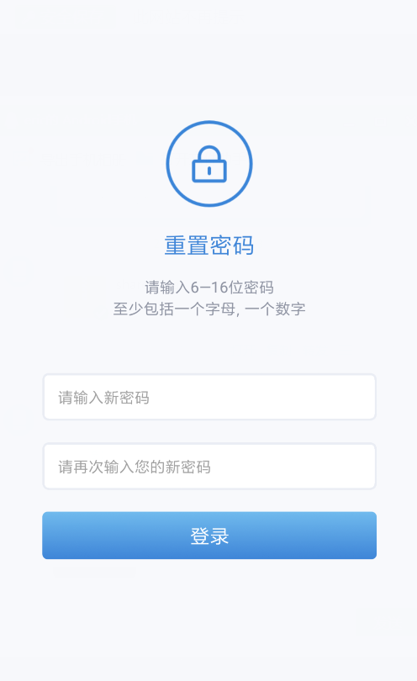

APP—忘记密码
重置密码
1
CRC
受试者联系CRC，告知账户身份信息（用户名、姓名、联系电话），CRC在SMT中受试者管理里找到该受试者，重置密码生成新临时密码，受试者状态变成临时密码状态
设置新密码
2
受试者用CRC给到的临时密码登录APP，登录后强制要求设置新密码，以确保只有受试者本人知道登录密码

Slide 9
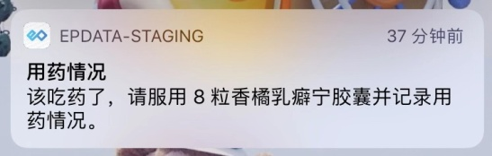

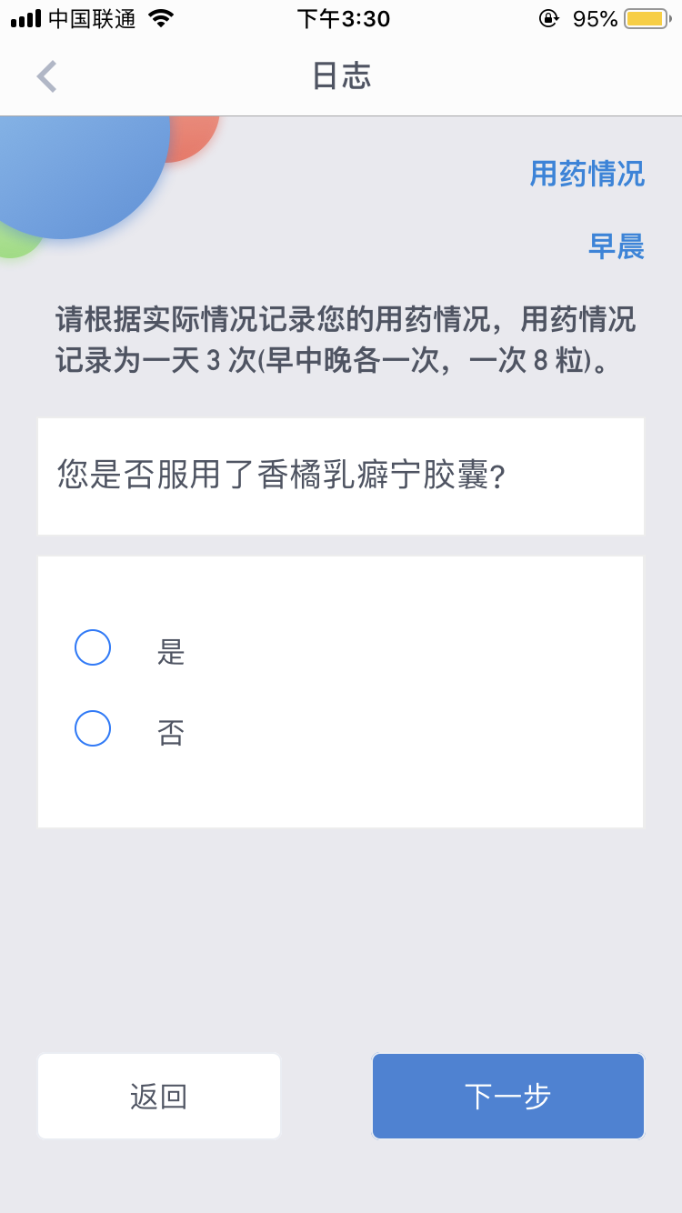
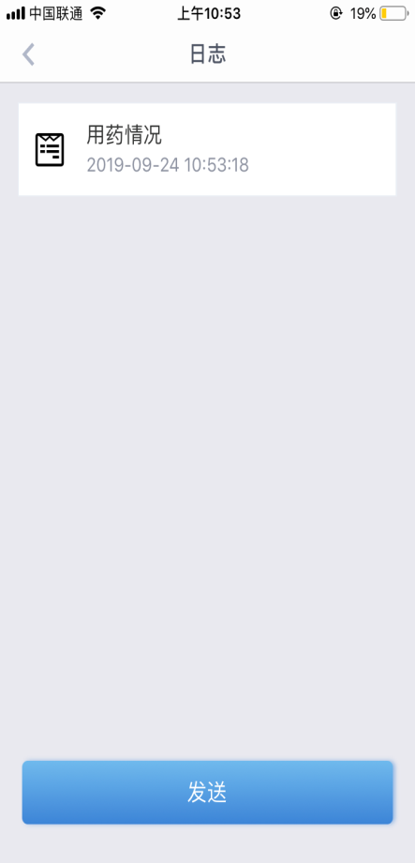
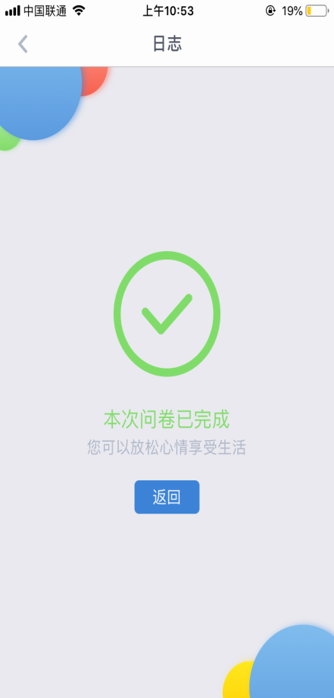
APP—用药情况填写
提醒时间
STEP1
STEP2
STEP3
STEP4
1
第一次：8:00
第二次：12:00
第三次：18:00
选择问卷
填写
提交发送
完成
填写日期
2
筛选成功并发放导入期药物后，导入期开始，记录用药情况。
随机成功并发放治疗期药物后，CRC手动将受试者阶段修改为治疗期，治疗期开始，记录用药情况。
仅导入期和治疗期填写。
每天填写三次。 早晨用药填写时间段：00:00-24:00
中午用药填写时间段：10:00-24:00 晚上用药填写时间段：16:00-24:00
CRC在后台管理系统修改成随访阶段后APP页面不会显示“用药情况”

Slide 10

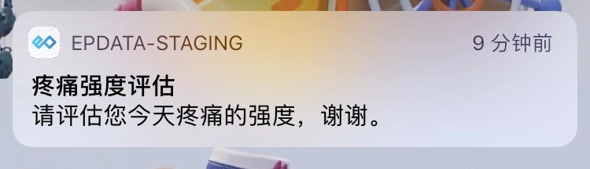
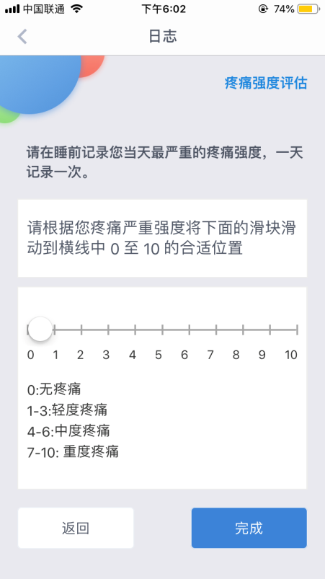
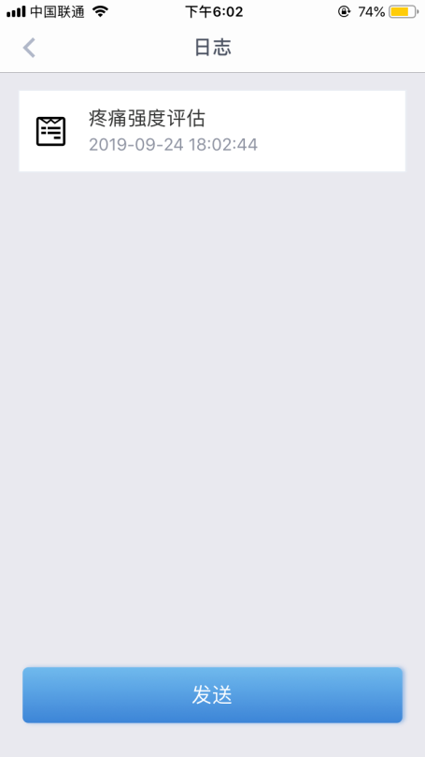

APP—疼痛强度评估填写
STEP1
STEP2
STEP3
STEP4
提醒时间
1
选择问卷
填写
提交发送
完成
需要填写当天20:00
填写日期
2
导入期、治疗期和随访期填写。
每天填写一次
3
填写时间段
18:00 – 24:00

Slide 11

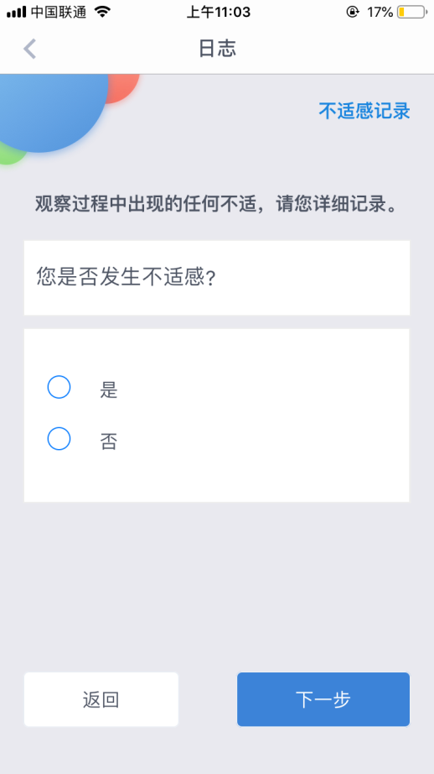
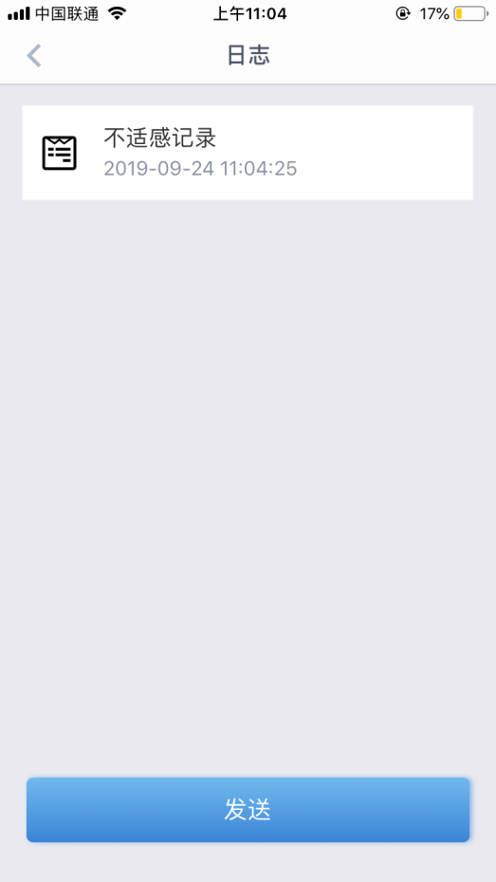
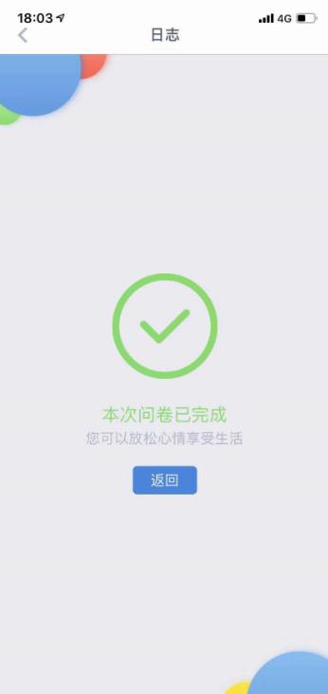
APP—不适感记录填写
STEP1
STEP2
STEP3
STEP4
选择问卷
填写
提交发送
完成
填写日期
1
导入期、治疗期和随访期填写。
出现不适感后填写,每天不限填写次数。

Slide 12

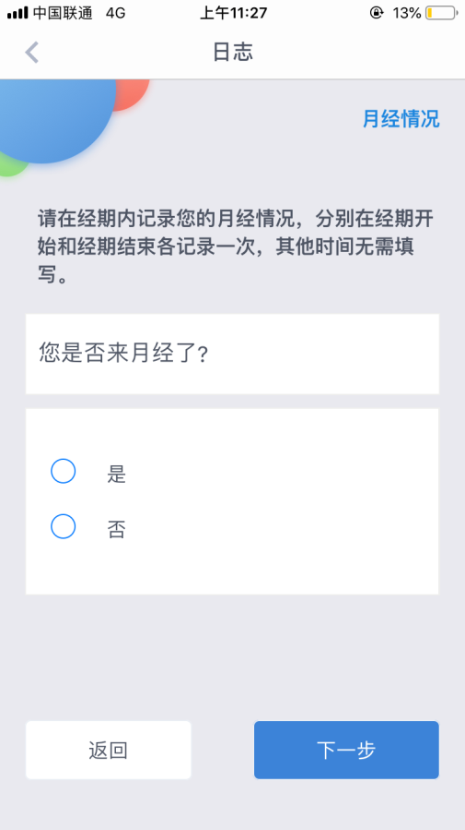
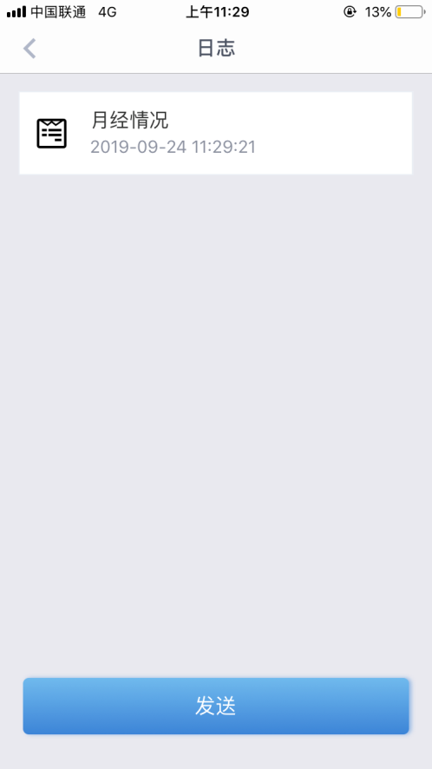
APP—月经情况填写
STEP1
STEP2
STEP3
STEP4
选择问卷
填写
提交发送
完成
填写日期
1
导入期、治疗期和随访期填写。
需月经开始和月经结束时填写，其他时间可以返回或填写否。
月经结束填写时间需大于等于月经开始时间3天，例如：月经开始时间为 1月1日时，月经结束时间只
能1月4日开始填写。

Slide 13
Thank You！

